Slide 1
4. Tempel & Profetior
Notes:
VO: Resan från det första till det sista paradiset.
Dock inte från början utan från efter floden.

Slide 2
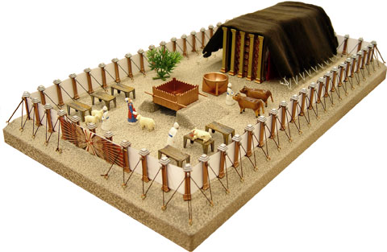
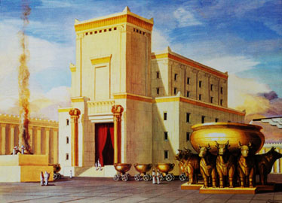
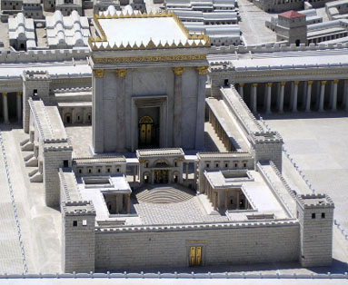
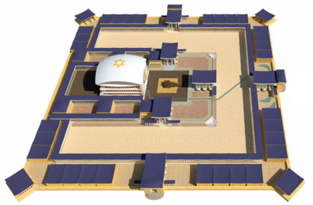
Templen är centrala
0. Tabernaklet
Salomos
tempel
Serubbabels/
Herodes
tempel
Hesekiels
tempel

Slide 3
Israels historia
Himlen
Förexisterande Kristus
Jesus Kristus
⬅
Första
ankomsten
Himmels-
färd
Andra
ankomsten
⬅ Herrens ängel ➔

Abraham
Isak
Jakob
Israel
Domare
Kungar
Esra
Nehemja
Veder-
mödan
Guds
rike
Abraham
i Egypten
Israel till
Egypten
Exodus
Öken
Nebukad-
nessar
Åter-
vändande
Templets
förstörelse
Åter-
vändande
Egypten
Baby-
lonien
Dia-
sporan
Främmande land
Assyrien
?

Slide 4
Profetior med dubbel uppfyllelse
Belägring, Jerusalems fall & templets förstörelse
Jerusalem ska bli en stenhop och tempelberget en skogbevuxen höjd. (Mik 3:12) Jag ska göra denna stad till häpnad och hån… Och jag ska låta dem äta sina egna söners och döttrars kött. (Jer 19:8-9)
Idag
Landsflykt, fångenskap & förföljelse
Herren ska skingra er bland folken... (5 Mos 4:27) Söner och döttrar ska du föda, men du ska inte få behålla dem, för de måste gå i fångenskap. (5 Mos 28:41)
Bevarande & Återvändande
Jag ska låta mitt öga vaka över dem med godhet och låta dem komma tillbaka till detta land. (Jer 24:6)
HERREN din Gud ska då åter samla dig från alla folk dit han har skingrat dig. (5 Mos 30:3)
Offertjänsten stoppas och förödelsens styggelse placeras i templet
Härar från honom ska komma, och de ska orena helgedomen, tillflyktsorten, avskaffa det dagliga offret och ställa upp förödelsens styggelse. (Dan 11:31)
Förelöpare till Jesu båda ankomster
Se, jag ska sända min budbärare och han ska bereda vägen för mig. (Mal 3:1)
Jesu ankomster till jorden verkställer det nya förbundet
Jag sluter ett nytt förbund med Israels hus och med Juda hus… Jag ska lägga min lag i deras inre och skriva den i deras hjärtan. Jag ska vara deras Gud och de ska vara mitt folk. (Jer 31:31-34)
Andeutgjutelse
Det ska ske därefter att jag utgjuter min Ande över allt kött. Era söner och döttrar ska profetera, era gamla ska ha drömmar och era unga ska se syner… Jag ska göra tecken på himlen och jorden. (Joel 2)
Jerusalems fall under Nebukad-nessar
(2 Kung 25)
Babyloniska fången-skapen
(Klag 1-5)
Koresh
påbud om
ett åter-vändande
(Esra 1:2-3)
Under
Antiochos
Epifanes
(ej i Bibeln)
Johannes
Döparen
(Joh 1:29)
Jesu
första
ankomst
(2 Kor 3:6)
Den första pingst-
dagen
(Apg 2)
Jerusalems fall under Titus
(Matt 24:2)
Diasporan,
holocaust
(ej i Bibeln)
Dagens
åter-vändande
(Jes 11:11-12)
Under
veder-
mödan
(Matt 24:15f)
Profeten
Elia
(Mal 4:5)
Jesu
andra ankomst
(Sak 12:10)
Tusenårs-
riket
(Upp 21:1-7)
Första uppfyllelsen
Andra uppfyllelsen
Notes:
VO: Profetior med dubbel uppfyllelse
Alla uppfyllda 1:a gången
Några uppfyllda 2:a gången

